Slide 1
Bigdata 연구방법론 활용방안
2017. 7. 25
KEI
강성원

Slide 2
환경연구,빅데이터 분석방법 특징 파악 => 적용방안 도출
환경정책연구: 환경정책을 유형화 및 유형별 관련연구 특성 파악
환경정책 유형화: 예산서 + 환경백서
환경정책 연구 표본: 2016년 환경정책평가연구원 연구보고서
빅데이터 분석방법: 주요 분석기법 정리 및 장점 파악
Supervised learning/Unsupervised learning 주요 기법 및 장점 소개
Deep Learning 별도 소개
환경정책 유형별, 단계별 활용방안
유형분류 특성에 기반한 적용방안 진단
환경정책 수립-시행-평가 단계 별 적용방안 진단

Slide 3
환경정책 유형별 관련연구 특징 추출
환경정책 유형화 => 유형별 연구 파악 => 연구 특징추출
환경정책 도출과정 소개: ‘이슈 발굴 => 현황 진단 => 개선방안 ‘
환경정책 유형화 1): 예산서 + 환경백서
예산서의 구분을 따라서 환경백서에 소개된 환경정책을 재정리
환경정책 유형화 2): 정책의 기능에 따른 분류를 시도
환경오염물질 발생단계에 따라 정칙 기능 분류:
억제/처리/예방/ 정책환경조성으로 분류(?)
특징 파악: 정책 유형별 관련 연구를 수집하여 연구방법론 등 특징 파악
2016년 한국환경정책평가연구원 보고서 자료 활용

Slide 4
문제점 및 추가작업
연구의 대표성 문제: 문헌연구 >> 정량적 연구
정량적 연구 방법론 적용이 가능한 연구 vs. 현재 정량적 연구 방법론을 적용하고 있는 연구를 구분해서 접근
학술논문으로 대상 확대 (가장 인용이 많이 되는 100개?)
’환경정책’ keyword로 학술논문 수집
Google Scholar 에서 2013-17 기재된 한글 연구문헌 검색
연구소 보고서, 학술대회 발표논문 제외
가장 관련도가 높은 91개 문헌 선정
더 이상 찾으면 관련도가 낮은 문헌들이 대상에 포함

Slide 5
환경연구(2013-17 학술논문)
 |  | 억제 (규제. 조세) | 예방 (예보, 영향평가) | 환경조성 (계획.교육,법제도) | 처리 (시설.복구)
상하수도,수질 |  | 1 | 0 | 3 | 3
폐기물 |  | 0 | 0 | 0 | 3
대기(기후) |  | 28 | 1 | 8 | 0
자연환경(영향평가) |  | 1 | 3 | 4 | 6
환경일반 | 환경보건 | 0 | 3 | 2 | 0
 | 환경산업 | 1 | 0 | 0 | 1
 | 국제협력 | 1 | 0 | 1 | 0
 | 기타 | 1 | 0 | 20 | 0

Slide 6
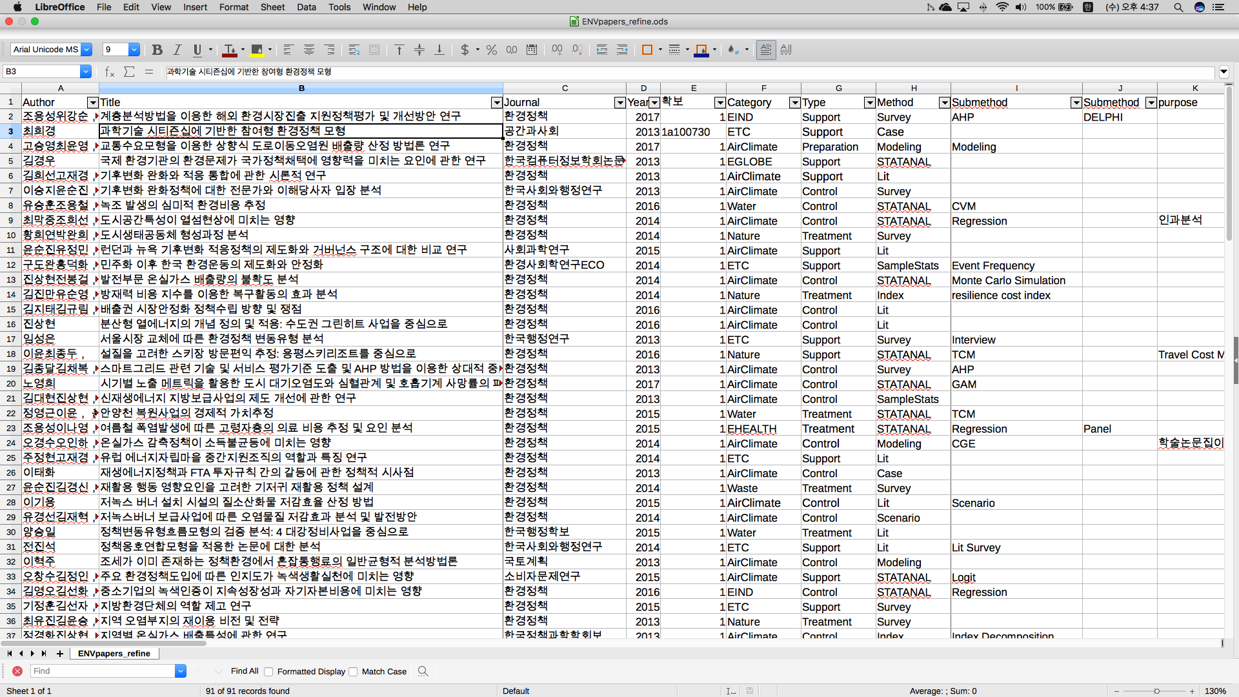
학술논문 수집 결과

Slide 7
환경정책연구 방법론 분류기준
명칭 | 내용
STATANAL* | 통계적 분석 방식을 사용하여 변수간의 관계를 파악하거나 관심변수의 값을 추정하는 방법 - 결정요인분석,CVM,Conjoint , 메타연구 등 중간단계에서 계량경제학적 분석방식을 요하는 방법론 포함 - 클러스터 분석, 주성분 분석 등 전통적인 회귀식을 이용하지 않는 통계적 추론 방법론 포함
Modeling* | 연역적 추론에 기반한 모형을 구축하고 이를 이용하여 관심 변수의 값을 구하는 방법 (일반균형, 산업연관분석)
SystemAnal* | 사전적 모형 없이 직관적인 인과관계 네트워크 시스템 모형을 구축하여 분석하는 방법
Scenario* | 파라미터 값이 상이한 시나리오를 구축하고 관심 변수의 값을 시나리오에 따라 구하는 방법 (경제성., 수익성..)
SampleStats | 특정한 방법론 없이 기초자료로부터 표본통계량을 조합하여 논거를 찾아내는 방식의 연구를 의미
Index | 기초통계량으로부터 관심대상 현상을 대표하는 지표를 도출하는 방식
DB | DB구축
Lit | 주제와 관련된 선행연구 및 사례에 관련된 문헌을 종합하여 정리하고 시사점을 도출하는 방법 - 정량적 연구 중 결과물을 도출하지 않고 방법론을 정리한 연구도 문헌연구로 간주
Survey | 설문조사(추가적인 분석 없이 설문조사 결과만 제시한 경우)
SpecialCouncil | 전문가들로 구성된 패널의 의견을 종합하는 방법
Record | 행사기록
Case | 문헌조사 이외의 방법을 사용하여 사례를 조사하는 방법(인터뷰. 실측 등을 포함)

Slide 8
여전히 문헌연구
문헌연구 비중: 30.8%
통계분석 비중: 24.2%
정량정 연구 비중 : 37.4%
통계분석(24.2%)
모델링( 8.8%)
시나리오분석 (2.2%)
측정법(Measure 2.2%)
통계적 분석의 비중이 높아서 정량적 연구 비중이 연구소 보고서 (30.8%)보다 높게 나타남.

Slide 9
연구소 보고서
학술논문

Slide 10
부문, 기능: 정량연구 비중이 유사
부문: 상하수도수질(42.9%), 기타(38.1%), 기후대기(37.8%) 정량연구 비중 유사
전체 연구 건수가 5건 이하인 부문은 제외
기능: 처리 (46.2%), 억제(45.4%), 지원(31.6%) 정량연구 비중이 높음
예방(14.3%) : ‘환경영향평가’ 관련 연구의 비중이 높은데 환경영향평가 관련 연구는 문헌 연구 비중이 높음
부문별, 기능별 정량적 연구 비중

Slide 11
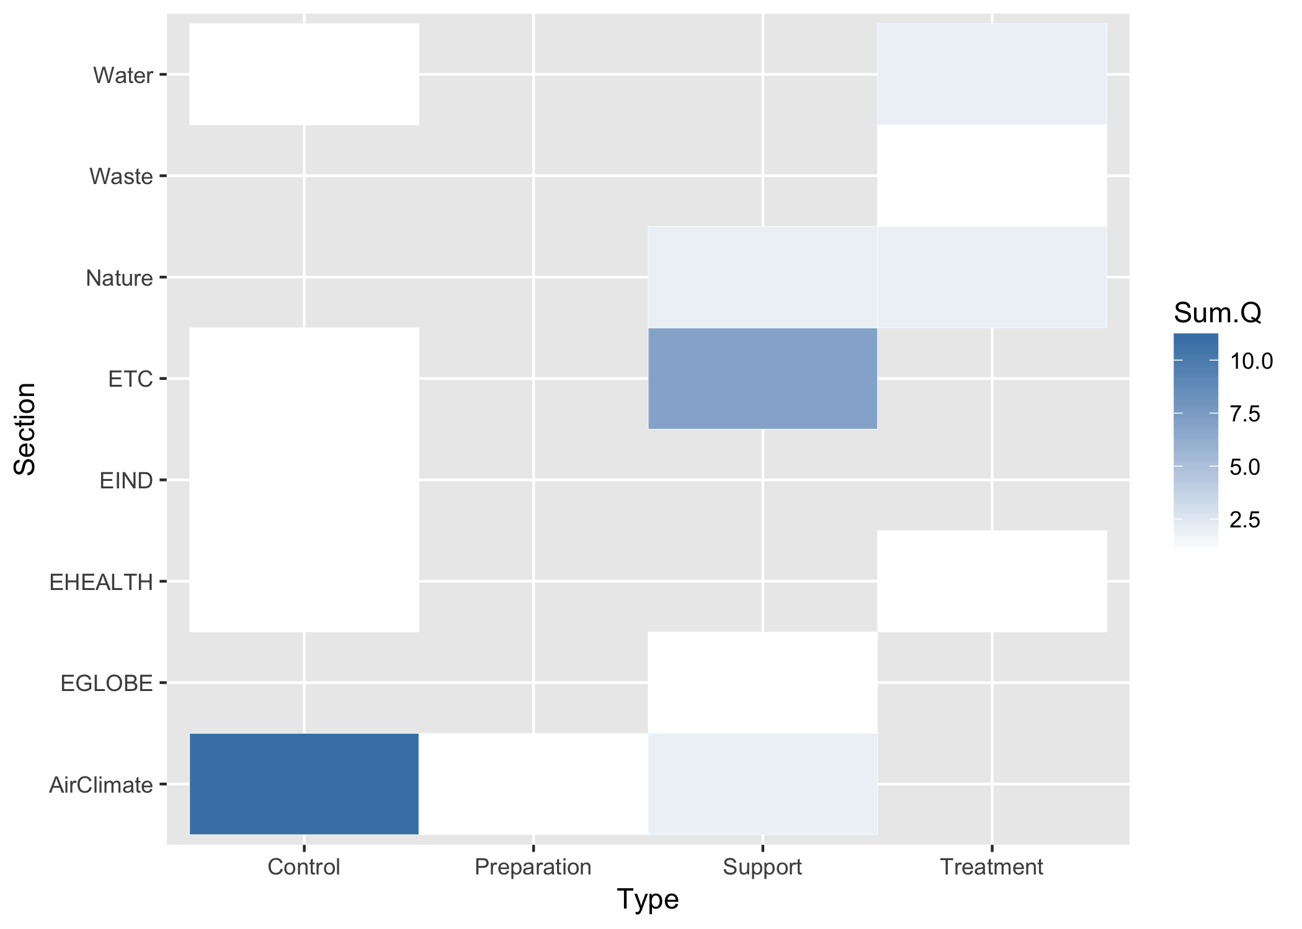
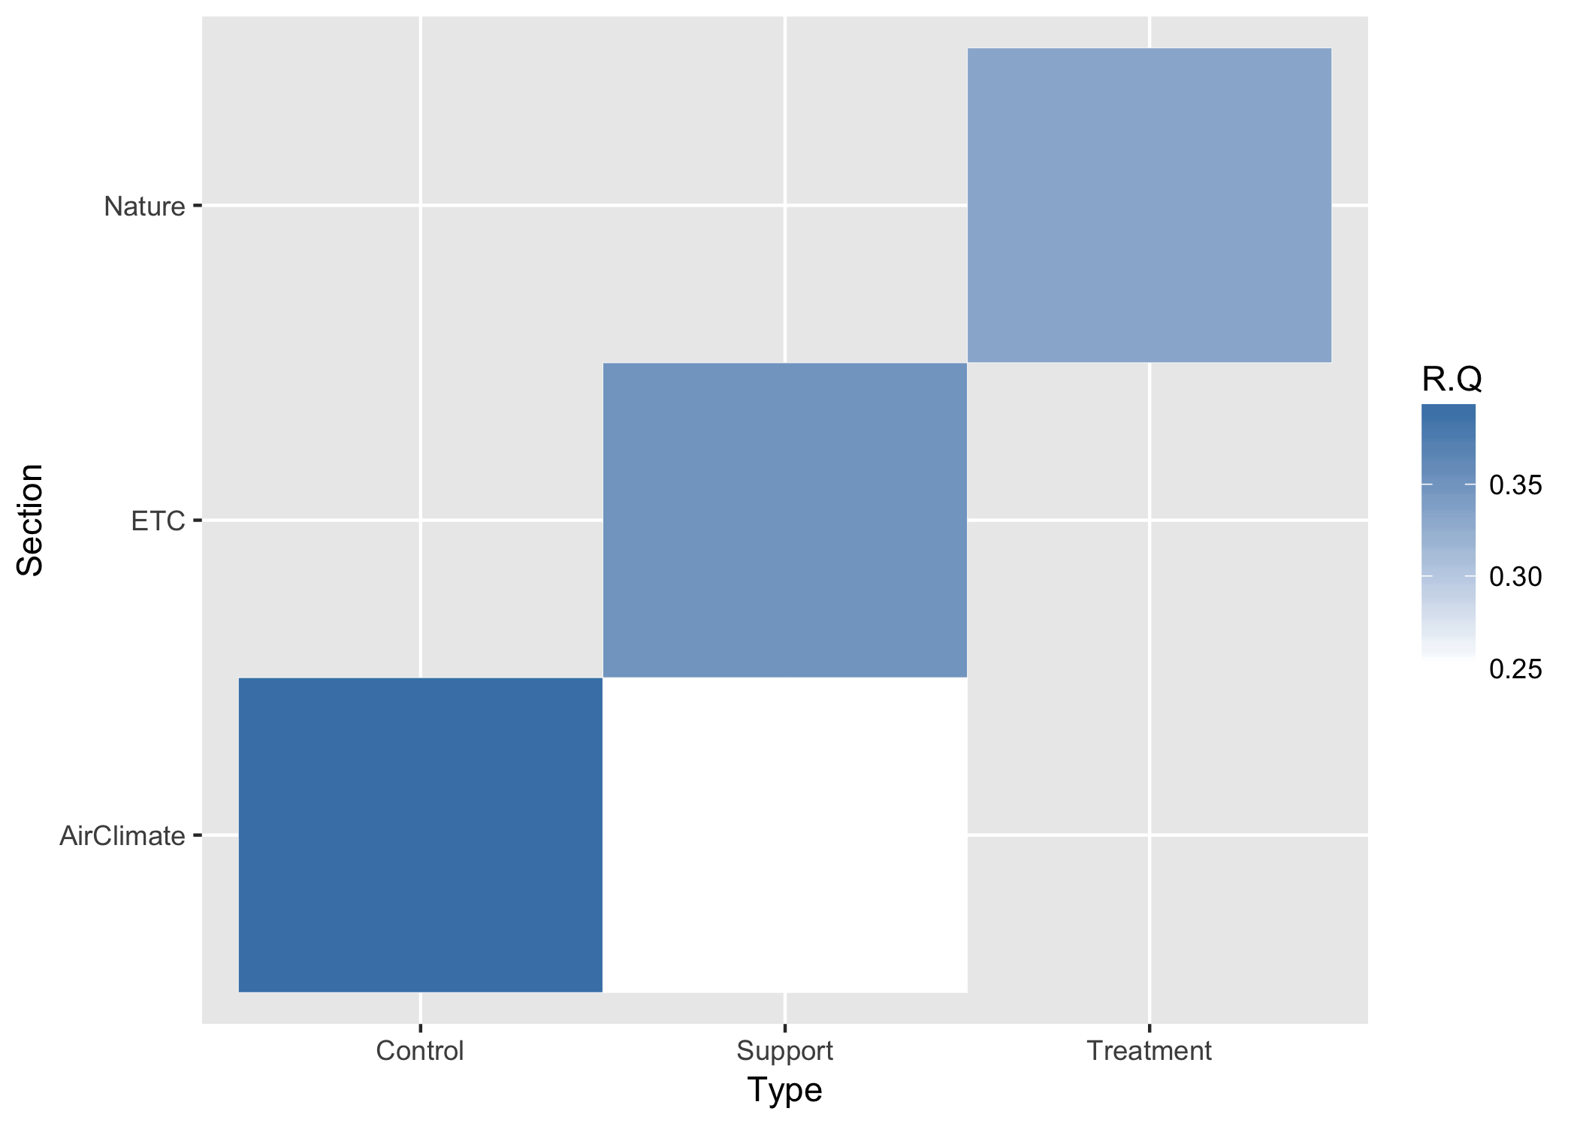
부문-기능 별 정량연구 비중(논문)
영향평가 Regression
제도영향
Regression
오염유발
Regression

Slide 12
시사점 및 향후과제
연구의 대표성 문제? : 문헌연구 >> 정량적 연구
환경정책 연구는 문헌연구 비중이 높음(보고서 + 학술논문)
정량적 연구 방법론 적용이 가능한 연구에 주목할 필요
현재 정량적 연구 방법론을 적용하고 있는 연구 외에도 정량적 연구 가능한 연구?
학술논문 자료 연구 목적별 세부 연구방법론 구분
머신 러닝 matching

Slide 13
절 | 절 | 5월 | 6월 | 7월 | 8월 | 9월 | 10월 | 11월 | 12월 | 현황(5/24)
1. 서론 | 1) 필요성 및 연구 목적 |  |  |  |  |  |  |  |  | 집필 필요
 | 2) 선행연구
 | 3) 연구내용 및 방법론 |  |  |  |  |  |  |  |  | 집필 필요
 | 4) 본문 내용 |  |  |  |  |  |  |  |  | 집필 필요
2. 환경정책연구의 특성 | 1) 환경정책 개관 |  |  |  |  |  |  |  |  | 집필 필요
 | 2) 환경정책연구 개관 |  |  |  |  |  |  |  |  | 집필 필요
3. 빅데이터 분석기법의 특징 | 1) Machine Learning 개관 |  |  |  |  |  |  | 후속 | 조치 | 미진행
 | 2) Supervised Learning |  |  |  |  |  |  |  |  | 미진행
 | 3) Unsupervised Learning |  |  |  |  |  |  |  |  | 미진행
 | 4) Deep Learning |  |  |  |  |  |  |  |  | 미진행
 | 5) 인과분석 |  |  |  |  |  |  |  |  | 미진행
4. 빅데이터 분석기법의 환경정책연구 적용 가능성 | 1) 정책 수립단계 |  |  |  |  |  |  |  |  | 미진행
 | 2) 정책 시행단계 |  |  |  |  |  |  |  |  | 미진행
 | 3) 정책 평가단계 |  |  |  |  |  |  |  |  | 미진행
 | 4) 실험적 분석 예? |  |  |  |  |  |  |  |  | 미진행
5. 결론 및 시사점 |  |  |  |  |  |  |  |  |  | 미진행

